Slide 1
Десятичные дроби
0,976402
0,589
0,996
0,00000000001
4789,00578
98,4782300246
89,7895012
0,78300038476
900043746,00000008934000

Slide 2
Разгадай
ребус
сложение
,, ,,
дроби
2 И
вычитание

Slide 3
Сложение и вычитание
десятичных дробей
Урок с увлечением нужен всем без исключения. Учение с увлечением - это вовсе не учение с развлечением.
С.Л.Соловейчик

Slide 4
Выбери, какие числа можно записать в виде десятичных дробей:
МОЛОДЦЫ!

Slide 5
Определи какой свет у светофора горит, определив верно ли утверждение.
1. Из двух десятичных дробей та меньше, у которой больше десятичных знаков;
–
2. Если десятичная дробь оканчивается нулем, то этот нуль можно отбросить, получится равная ей дробь;
+
3. Десятичная дробь увеличится, если справа приписать нуль;
–
4. Из двух десятичных дробей та больше, у которой больше целая часть;
+

Slide 6
Вычислим устно:

Slide 7
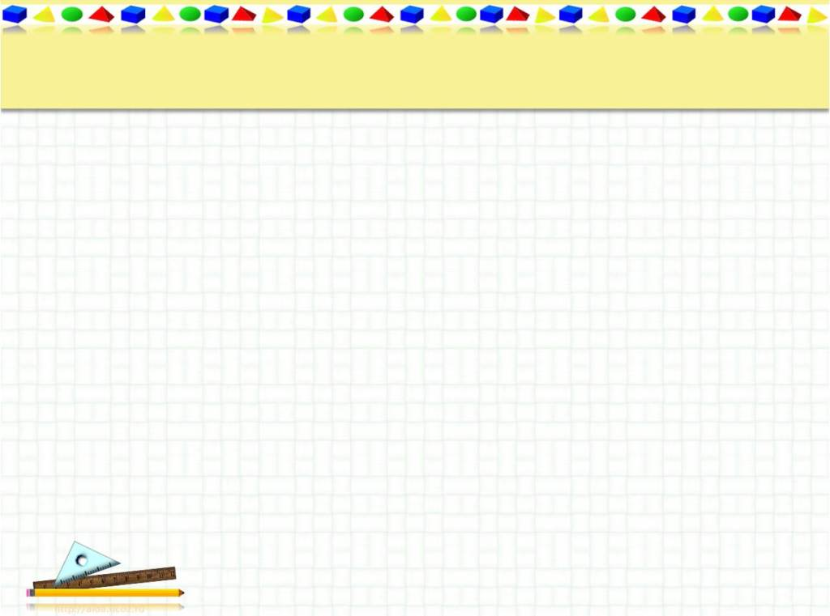
3,7
2,651
3,7=3,700

Slide 8
Найдите сумму: 24 + 32 ; 2,4 + 3,2.
24 + 32 = 56; 2,4 + 3,2 = 5,6.
Класс тысяч
Класс единиц
1
1
1
1
1
100
10
1
100
10
1
10
100
1000
10 000
100 000
2
4
+
3
2
2
4
5
+
6
3
2
5
6
2,
4
2
4
+
+
3,
2
3
2
5,
6
5
6

Slide 9
Найдите сумму: 452 + 231; 4,52 + 2,31
Класс тысяч
Класс единиц
1
1
1
1
1
100
10
1
100
10
1
10
100
1000
10 000
100 000
4
5
2
+
2
3
1
4
5
2
+
6
8
3
2
3
1
6
8
3
4
5
2
4,
5
2
+
+
2
3
1
2,
3
1
6
8
3
6,
8
3

Slide 10
Найдите разность: 4,78 – 2,54.
4,78 – 2,54 = 2,24
Класс тысяч
Класс единиц
1
1
1
1
1
100
10
1
100
10
1
10
100
1000
10 000
100 000
4
7
8
4,
7
8
–
–
2
5
4
2,
5
4
2
2
4
2,
2
4

Slide 11
Найдите разность: 7,52 – 2,1.
7,52 – 2,1 = 5,32
Класс тысяч
Класс единиц
1
1
1
1
1
100
10
1
100
10
1
10
100
1000
10 000
100 000
7
5
2
7,
5
2
–
–
2
1
0
2,
1
0
5
3
2
5,
3
2

Slide 12
Найдите разность: 9,6 – 5,34.
9,6 – 5,34 = 4,26
Класс тысяч
Класс единиц
1
1
1
1
1
100
10
1
100
10
1
10
100
1000
10 000
100 000
9
6
0
9,
6
0
–
–
5
3
4
5,
3
4
4
2
6
4,
2
6

Slide 13
Найдите разность: 9 – 5,34.
9 – 5,34 = 4,26
Класс тысяч
Класс единиц
1
1
1
1
1
100
10
1
100
10
1
10
100
1000
10 000
100 000
9
9,
0
0
–
–
5
3
4
5,
3
4
3
6
6
3,
6
6

Slide 14
ЧТОБЫ СЛОЖИТЬ (ВЫЧЕСТЬ) ДЕСЯТИЧНЫЕ ДРОБИ, нужно:
… в этих дробях количество знаков после запятой;
записать их друг под другом так, чтобы …;
выполнить сложение (вычитание), … на запятую;
поставить в ответе …в данных дробях

Slide 15
ЧТОБЫ СЛОЖИТЬ (ВЫЧЕСТЬ) ДЕСЯТИЧНЫЕ ДРОБИ, нужно:
уравнять в этих дробях количество знаков после запятой;
записать их друг под другом так, чтобы запятая была записана под запятой;
выполнить сложение (вычитание), не обращая внимания на запятую;
поставить в ответе запятую под запятой в данных дробях

Slide 16
ФИЗКУЛЬТМИНУТКА
18,04 * 18,49
<
0,3 *0,30
=
>
7,6 * 6,99

Slide 17
Верно ли выполнена запись?
15,78 0,274 95,061
4,539 1,008 5,427
6,117 1,282 89,634

Slide 18
Решите примеры, замените получившиеся ответы соответствующими буквами из таблицы и получите слово
1)128,65+2,3 2)1,06+29,94 3)29+16,529 4)0,0915+0,0585 5)99,9+19,19 6)38,06+2653 | Е | 128,88
 | Р | 42,529
 | З | 0,15
 | М | 45,529
 | К | 130,95
 | У | 64,59
 | А | 31
 | Л | 2691,06
 | О | 119,09

Slide 19
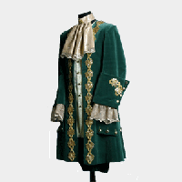
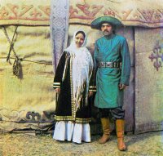
Камзол

Slide 20
Решите примеры, замените получившиеся ответы соответствующими буквами из таблицы и получите слово
1)64,61-6,464 2)63-0,99 3)90,90-8,8 4)7,54-5,74 5)4,2-3,71 6)6,2007-3,499 | Е | 57,994
 | М | 89,1
 | И | 0,49
 | Р | 62,01
 | Ф | 1,8
 | А | 81,29
 | Г | 58,176
 | О | 180
 | Т | 2,7017

Slide 21
На уроке
Я узнал…
Я научился…
Мне понравилось…
Мое настроение…

Slide 22
Домашнее задание:
5.4,5.5 правила
№952
№987

Slide 23
Молодцы!
Вы отлично работали!
До новых встреч !

